Slide 1

Покормите птиц зимой!
Выполнили :
обучающиеся 8 класса филиала МБОУ «Ржаксинская СОШ №1 им. Н.М.Фролова» в с. Лукино Ржаксинского района Тамбовской облаcти
Руководитель: педагог дополнительного образования, руководитель кружка «Земля – наш общий дом» Леонова Юлия Викторовна

Slide 2

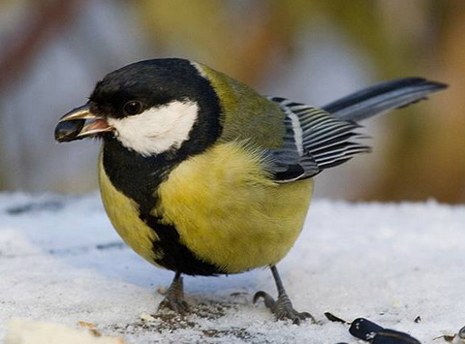
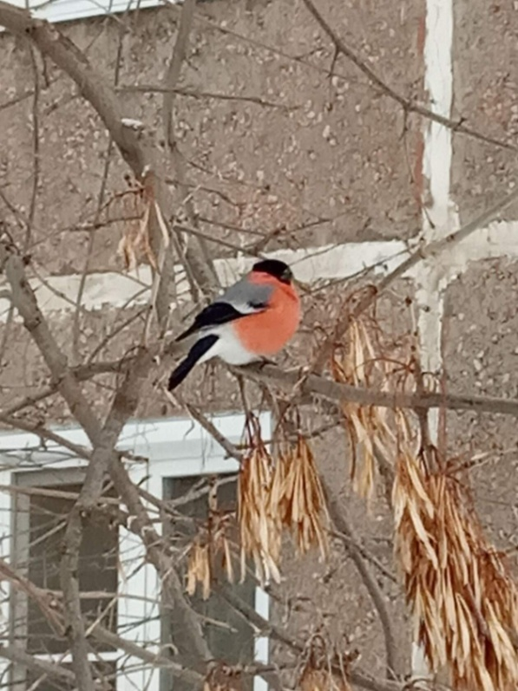
Тяжело птицам зимой. Трудно жить не только потому, что холодно, а потому, что нечем питаться. Голодная птица сильно страдает от холода. Человек может помочь им пережить стужу и тем самым сохранить их численность.
На дворе белым-бело,
Землю снегом замело.
Трудно птицам зимовать,
Трудно пищу добывать.

Slide 3

Цель нашей работы :
Изучение зимующих птиц нашей местности и способов оказания им помощи в трудное зимнее время.
Задачи:
Узнать как можно больше сведений о зимующих птицах: у взрослых, друзей, из энциклопедий, справочников, художественной литературы, из копилки народной мудрости (пословицы, поговорки, приметы, загадки, сказки).
Сделать кормушки и установить их.
Изучить повадки птиц, подобрать корм зимующим птицам.
Познакомиться и применить необходимые меры технической безопасности при проведении кормления птиц.
Провести анализ полученных результатов.
Оформить отчет о проделанной работе.

Slide 4
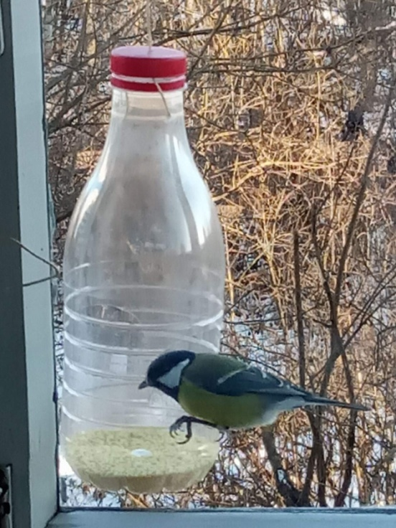
Мы объявили в школе акцию «Покормите птиц зимой!» Ученики вместе с родителями изготовили кормушки из различных материалов. Многие дети принесли картонные коробки-кормушки, приготовили фанерные кормушки и из пластиковых бутылок. Это очень хорошо, что они их не выбросили, а проявили заботу о птицах. В декабре мы со старшеклассниками вышли на территорию школы на территорию школы, для того чтобы развешать кормушки и наполнить их кормом.
Мы старались развешивать в доступных местах, чтобы была возможность постоянно пополнять их кормом. Прибивать кормушки на гвозди к деревьям нельзя, чтобы не повредить деревья. Кормушки должны быть в чистоте, чтобы не стать источником болезни. Птицы возле кормушек появляются с самого рассвета, поэтому корма надо засыпать с вечера. Во время морозов и метелей это нужно делать каждый день. У разных птиц есть свои предпочтения в еде. Синицы любят несоленое сало, сыр и мясо (вареное и сырое). Для таких угощений даже кормушка не нужна, их просто подвешивают на ветку при помощи проволочки. Ветер будет раскачивать кусочек, но это не смущает синичек…

Slide 5
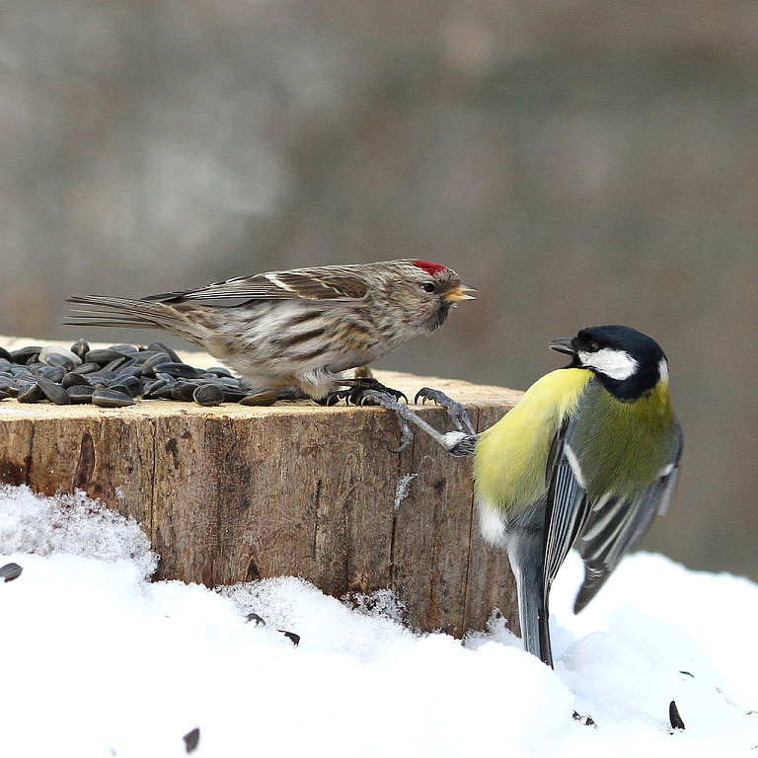
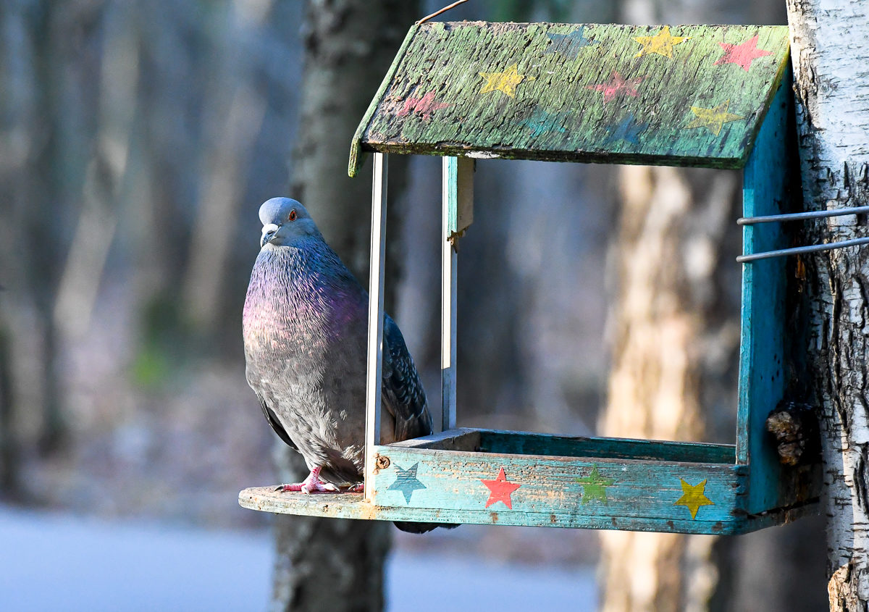

Мы кормушки смастерили, мы столовую открыли : «Воробей, снегирь – сосед, прилетайте на обед!»

Slide 6
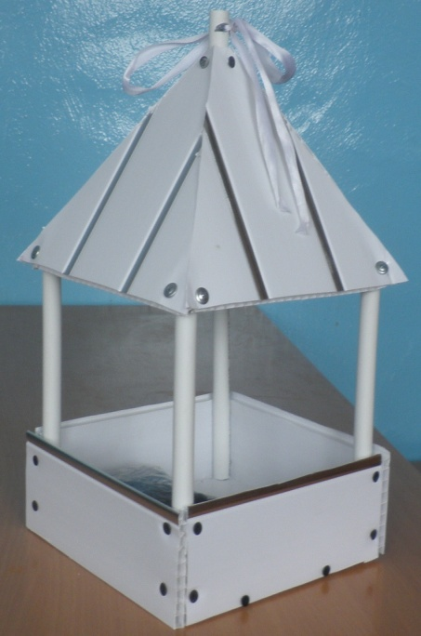
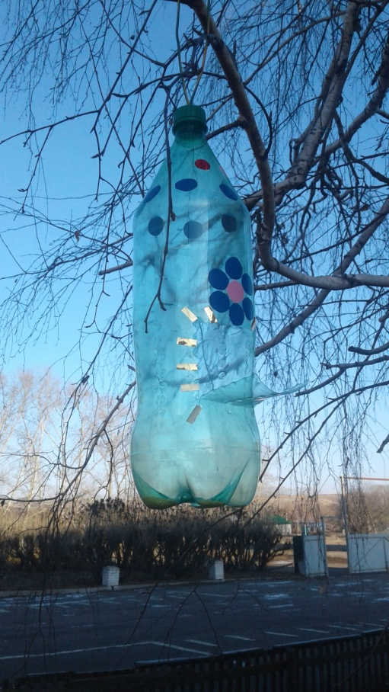
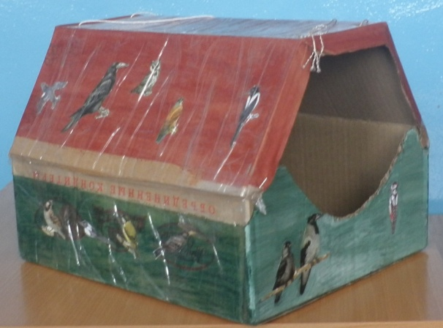
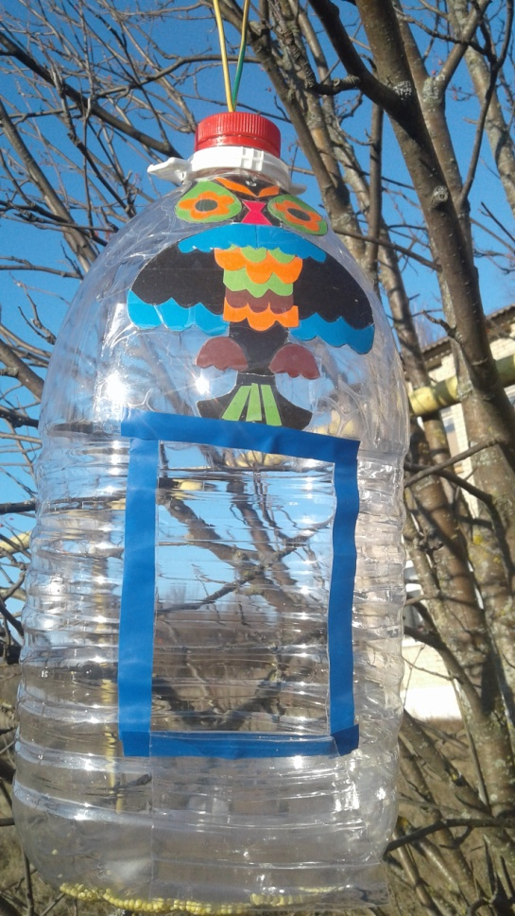
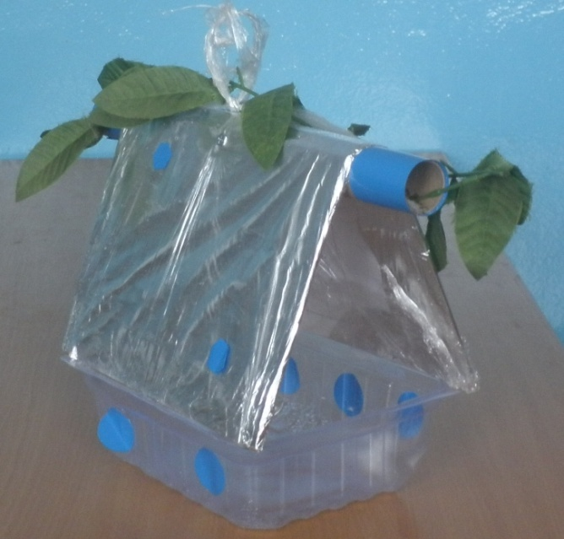
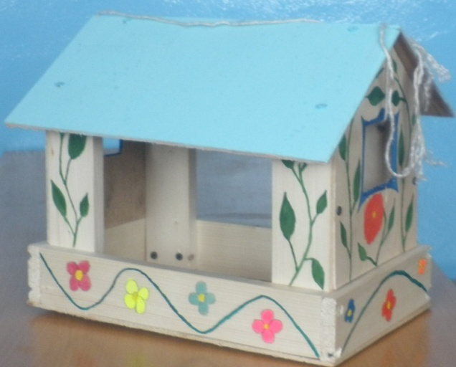
А вот и наши кормушки!

Slide 7
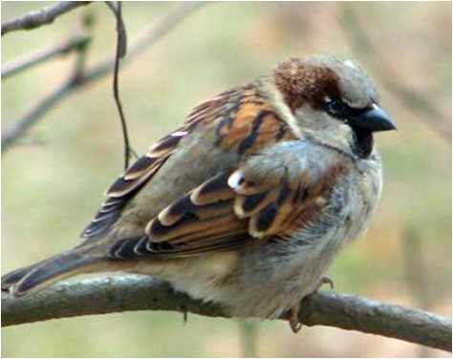
Вот и первые гости прилетели! Встречайте!
ЧУТЬ ЖИВОЙ. НЕ ЧИРИКАЕТ ДАЖЕ,
ЗАМЕРЗАЕТ СОВСЕМ ВОРОБЕЙ.
КАК ЗАМЕТИТ ПОДВОДУ С ПОКЛАЖЕЙ,
ИЗ-ПОД КРЫШИ БРОСАЕТСЯ К НЕЙ!
И ДРОЖИТ ОН НАД ЗЕРНЫШКОМ БЕДНЫЙ,
И ЛЕТИТ К ЧЕРДАКУ СВОЕМУ.
А ГЛЯДИ, НЕ СТАНОВИТСЯ ВРЕДНЫМ
ОТ ТОГО, ЧТО ТАК ТРУДНО ЕМУ.

Slide 8
А вот и синичка…
ЖИЛИ-БЫЛИ ДВЕ СИНИЦЫ
-ЧЕМ ЖЕ БУДЕМ МЫ КОРМИТЬСЯ?
ВЕДЬ КРУГОМ БЕЛЫМ-БЕЛО.
ВСЕ ПОЛЯНКИ ЗАМЕЛО.
-ПОЗАБЫЛИ ВЫ, СИНИЦЫ,
ЧТО ВАШ ДРУГ ЖИВЕТ В СТАНИЦЕ:
ВОН МОЙ ДОМ, МОЕ ОКНО,
ТАМ ОТБОРНОЕ ЗЕРНО.

Slide 9
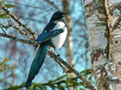
А вот и сорока- белобока!
СКАЧЕТ СОРОКА ПО ЕЛЬНИЧКУ,
БЬЕТ ХВОСТОМ ПО МЕТЕЛЬНИЧКУ.
ХОЛОДНО СОРОКЕ БЕЗ ШУБКИ СКАКАТЬ,
ПЛАЧЕТ СОРОКА, - ДА НЕГДЕ ВЗЯТЬ.

Slide 10
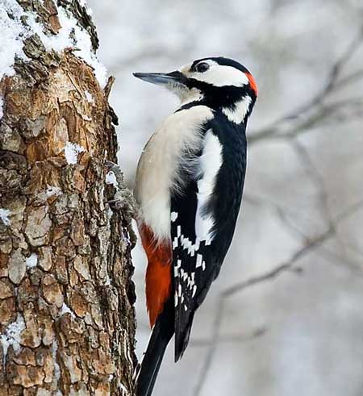
Прилетел и дятел!
ДЯТЕЛ, ПЕСТРЫЙ ТАКОЙ:
- Я ГИБНУ, ДЕТИ СПАСИТЕ.
ВСЕ ЛЕТО Я КЛЮВОМ СТОЛБЫ ДОЛБИЛ:
ТЬМУ ВРЕДНЫХ БУКАШЕК ПОИСТРЕБИЛ.
ПОЖАЛУЙСТА, ПОМОГИТЕ!
-СЮДА, НАШ ДЯТЕЛ, СЮДА!
ВОТ ТЕБЕ, ДРУГ, ЕДА.
БЛАГОДАРИМ ЗА РАБОТУ!

Slide 11
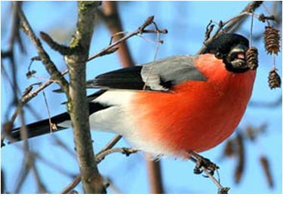
Наш редкий и дорогой гость!
Снегирь.
НА ВЕТВЯХ,УКРАШЕННЫХ
СНЕЖНОЙ БАХРОМОЙ,
ЯБЛОКИ РУМЯНЫЕ
ВЫРОСЛИ ЗИМОЙ.
ЯБЛОКИ НА ЯБЛОНЬКЕ
ВЕСЕЛО СНУЮТ,
ГУСЕНИЦ МОРОЖЕННЫХ
ЯБЛОКИ КЛЮЮТ.

Slide 12
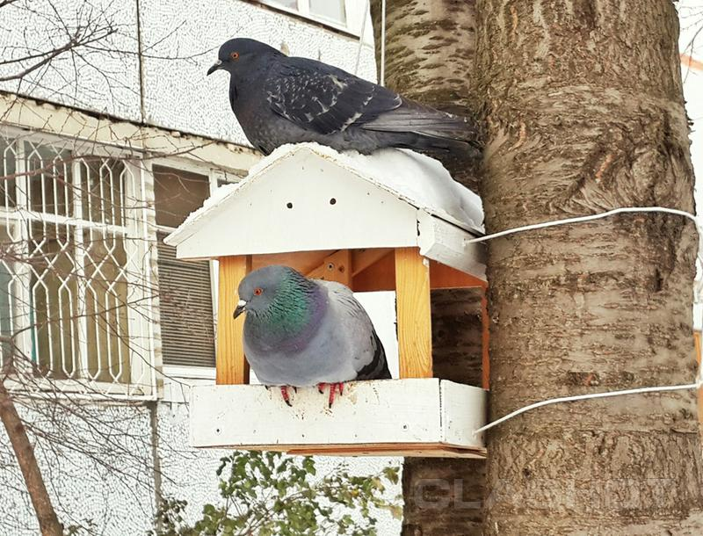
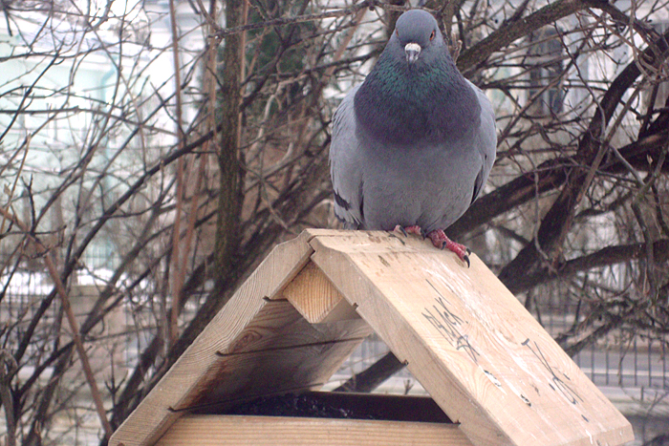
Голубок нашёл зерно…
Голубок нашёл зерно:
— Я искал тебя давно,
Зернышко пшеничное,
Вкусное, отличное!

Slide 13
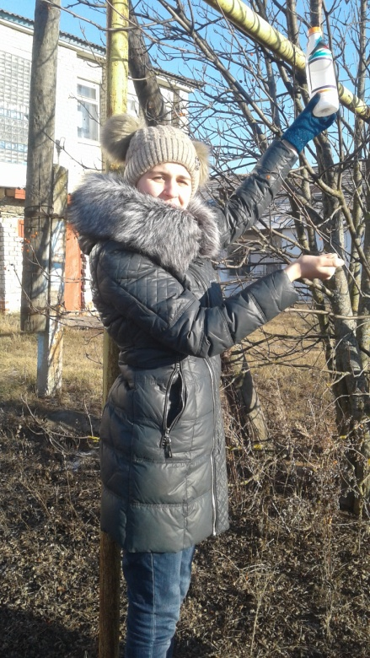
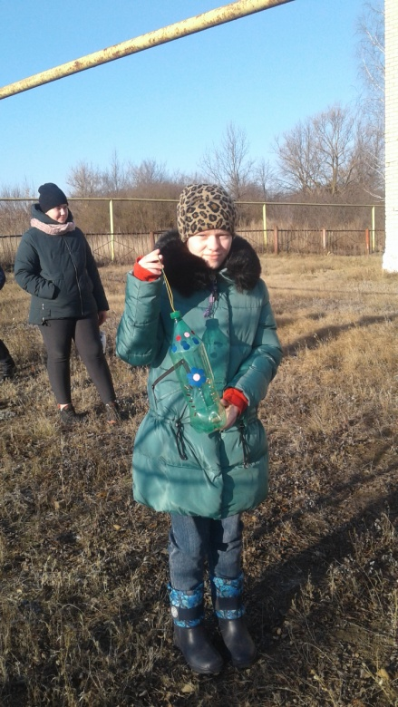
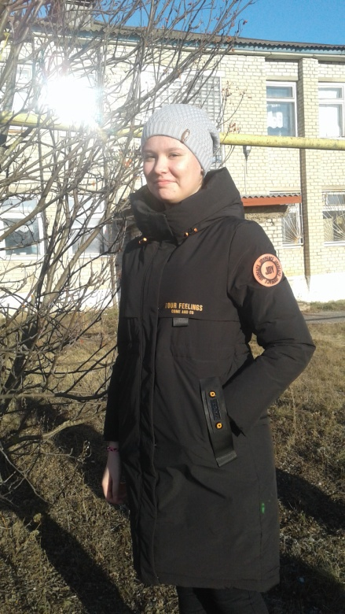
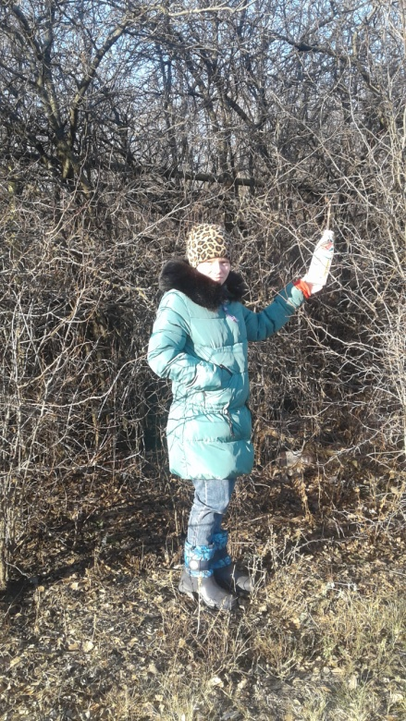
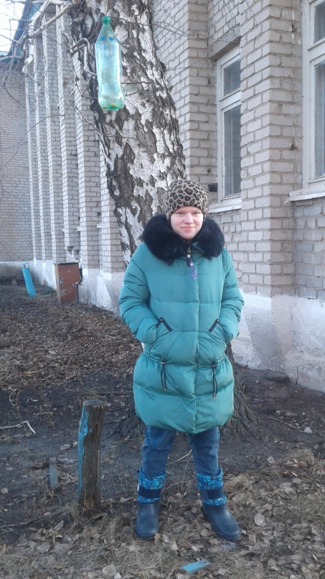
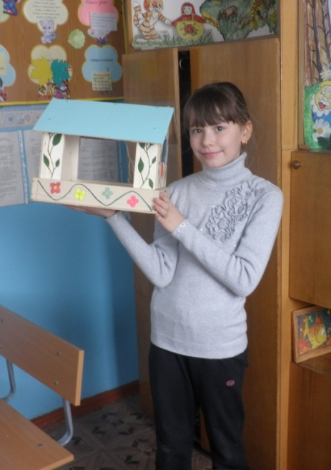
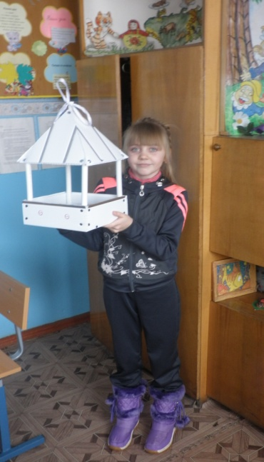
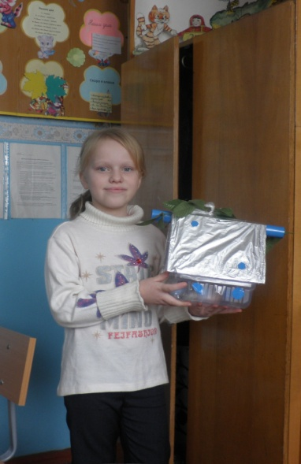
Мы и наши кормушки.

Slide 14

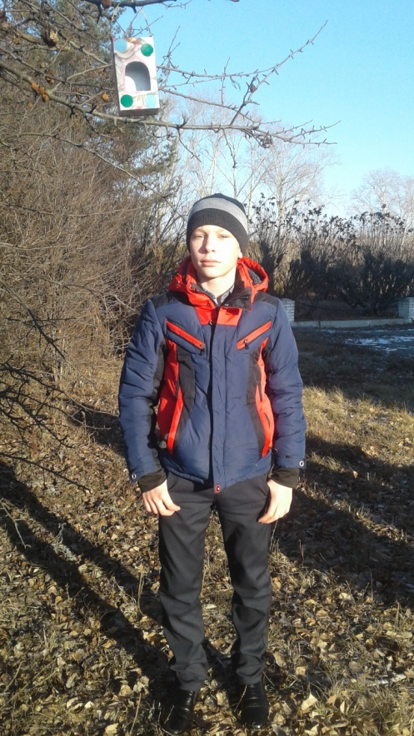
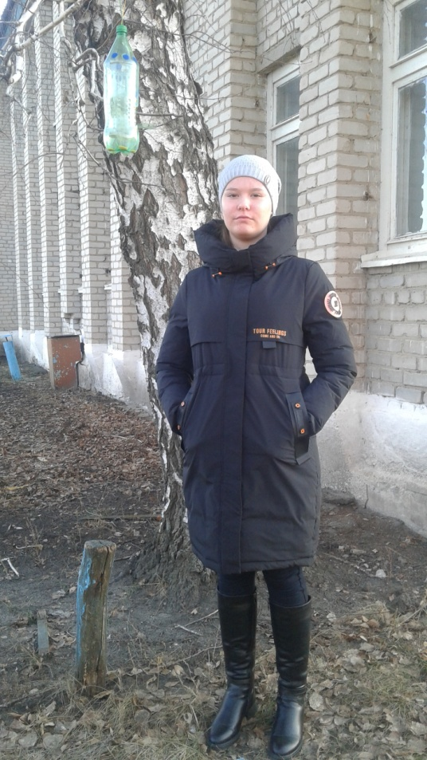
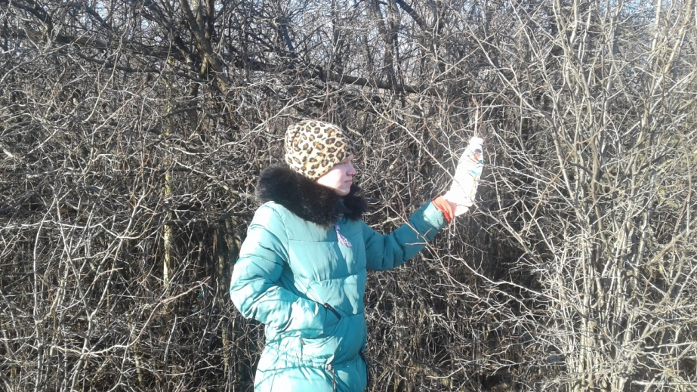
Как мы вешали кормушки.

Slide 15


Наши наблюдения:
Дата | Температура воздуха | Кол-во птиц | Какие птицы прилетали
5.12.2021г | -5 | 5 | 3 воробья, 2 синицы
6.12.2021г | -7 | 7 | 5 воробьёв, 2 синица
7.12.2021г | -18 | 7 | 3 воробья, 3 синицы, 1 дятел
8.12.2021г | -13 | 4 | 3 воробья, 1 дятел
9.12.2021г | -9 | 2 | 2 воробья
10.12.2021 | -4 | 4 | 1 синица, з воробья
11.12.2021 | -6 | 5 | 4 воробья, 1 дятел

Slide 16
Наши наблюдения:
1. Кормушки лучше делать самые простые – из пакетов из–под молочных продуктов. А также из пластиковых бутылок, укреплённых вверх дном, чтобы зерно постепенно высыпалось на подставку.
2. Развешивайте кормушки в спокойных для птиц местах.
3. Следите, чтобы корм в кормушке был постоянно.
4. Кормушки нужно держать в чистоте.
5. Следите, чтобы в кормушке не было снега.
6. Помните, что основные зимние корма: семечки арбуза, дыни, тыквы, пшеничные отруби, овсяные хлопья, пшено, семена подсолнечника (не жаренные, не солёные), сушёные ягоды боярышника, шиповника, крошки белого хлеба, несолёное свиное сало, говяжий жир. Нельзя давать чёрный хлеб.

Slide 17
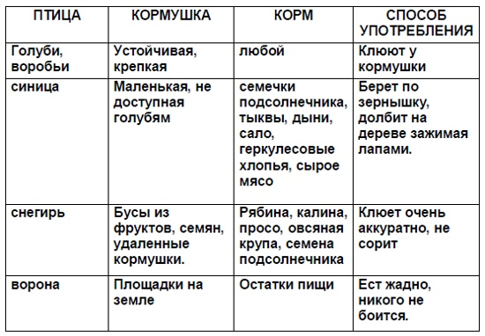
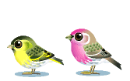
Наши наблюдения:

Slide 18
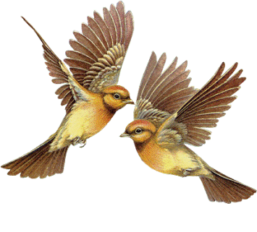
Памятка “Как подкармливать птиц”.
1. Кормушки лучше делать самые простые – из пакетов из–под молочных продуктов. А также из пластиковых бутылок, укреплённых вверх дном, чтобы зерно постепенно высыпалось на подставку. Кормушка должна быть удобна и безопасна для птиц (плотное крепление, никаких острых краёв)
2. Развешивайте кормушки в спокойных для птиц местах.
3. Следите, чтобы корм в кормушке был постоянно.
4. Кормушки нужно держать в чистоте.
5. Следите, чтобы в кормушке не было снега.
6. Помните, что основные зимние корма: семечки арбуза, дыни, тыквы, пшеничные отруби, овсяные хлопья, пшено, семена подсолнечника (не жареные, не солёные), сушёные ягоды боярышника, шиповника, крошки белого хлеба, несолёное свиное сало, говяжий жир. Нельзя кормить птиц солёными продуктами и ржаным хлебом (это смертельно опасно для них)
(Памятку подготовили обучающиеся 8 класса)

Slide 19
В ходе работы мы:
Узнали, что птицы зимой боятся не холода, а голода;
Читали стихи, рассказы, пословицы и разгадывали загадки о зимующих птицах нашей местности;
Изучили повадки и пищевые вкусы птиц;
Научились делать кормушки

Slide 20
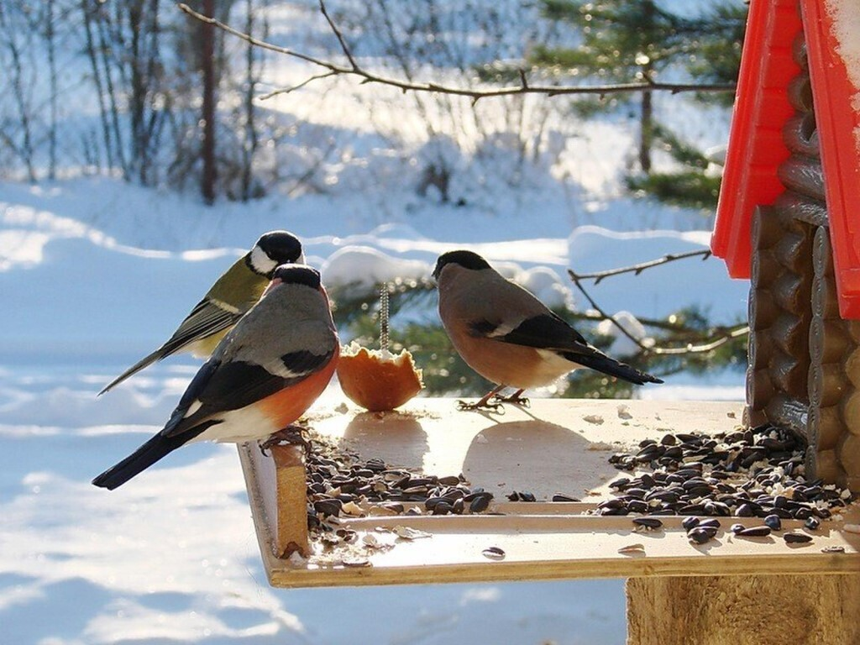
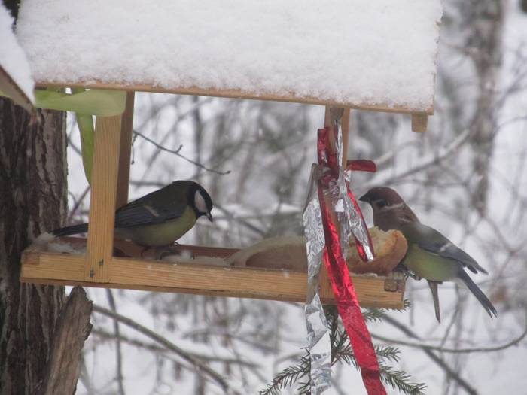
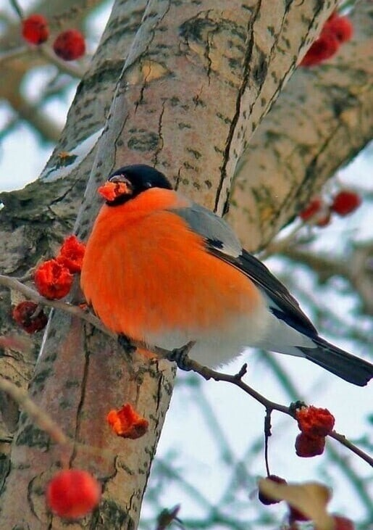
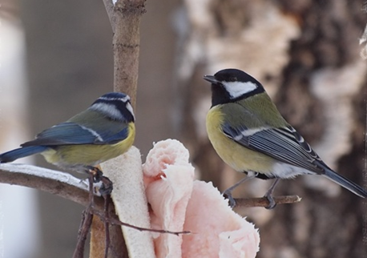

Гости у кормушек

Slide 21
«Берегите птиц».
О птицах много знаем мы
И в то же время мало,
И нужно всем: и вам, и нам, -
Чтоб их побольше стало.
Для этого побережём
Своих друзей пернатых,
Иначе мы к нулю сведём
Певцов наших крылатых.
Съедят деревья и плоды
Личинки насекомых,
И поредеют все сады
Без наших птиц знакомых.
Зимой поставь кормушку им,
Синицам дай ты сала;
Пшено едят все воробьи,
Подсыпь, как станет мало.
Они вознаградят труды,
И зацветут кругом сады.
Среди зелёной той листвы
Их песенку услышишь ты.

Slide 22
Спасибо за помощь:
* классным руководителям 3 класса Ворониной Марии Николаевне и 8-9 классов Леоновой Юлии Викторовне;
* родителям обучающихся 7-8 классов;
* обучающимся 8-9 классов;
* родителям обучающихся 9 класса;

Slide 23
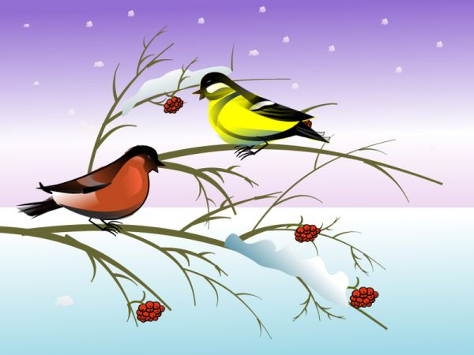
БЛАГОДАРИМ ЗА ВНИМАНИЕ!
ЖЕЛАЕМ УДАЧИ!

